Slide 1

架构
2019-03

Slide 2
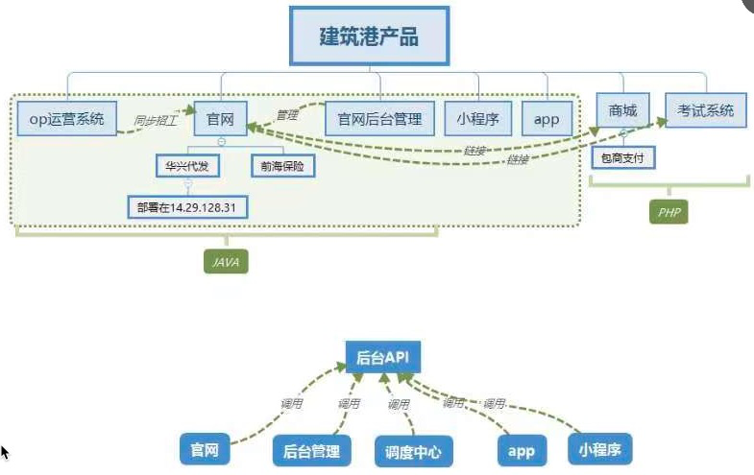
产品

Slide 3
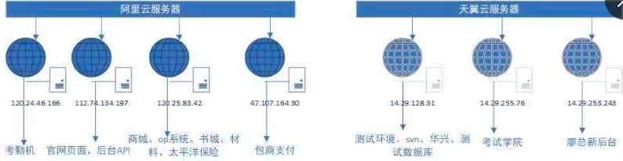
服务部署

